Slide 1
III Российский конгресс лабораторной медицины
Молекулярная диагностика социально значимых и генетически обусловленных заболеваний в России
Биофлор. Комплексная молекулярная диагностика бактериального вагиноза
Ольга Владимировна Дрижак
н.с. производственно-испытательной лаборатории
АО «Вектор-Бест», г. Новосибирск
Москва
13 октября 2017

Slide 2
Бактериальный вагиноз (БВ)
- инфекционный невоспалительный синдром полимикробной этиологии, связанный с дисбиозом вагинального биотопа, который характеризуется количественным снижением или полным исчезновением лактобацилл (ЛБ) и значительным увеличением облигатных и факультативных анаэробных условно-патогенных микроорганизмов (УПМ)*
* Федеральные клинические рекомендации по ведению больных БВ, 2015

Slide 3
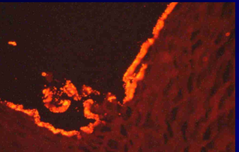
БВ: куда направлен вектор исследований?
Биоплёночный синдром и «микробные» города
Биоплёнка – микробное сообщество, прикреплённое к субстрату и заключённое в матрикс синтезированных ими полимерных веществ
A. Swidsinski et all (2013): БВ – передаваемая половым путём полимикробная биоплёнка
Концепция смешанных вагинальных инфекций
Метагеномные исследования: выявление новых кандидатов (BVAB, TM7 и др.)
Выявление связи видов УПМ с особенностями клинического течения (рецидивы, осложнения и т.д.)

Slide 4
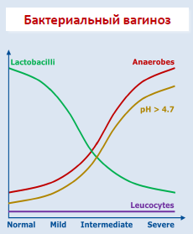
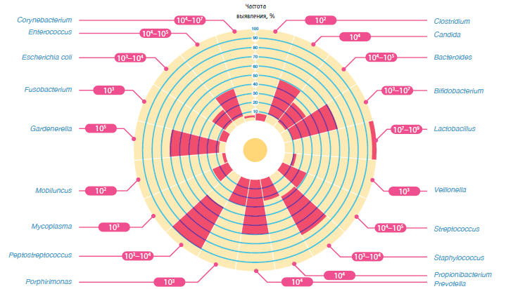
БВ: дисбаланс микрофлоры и УПМ «нормы»
300 – 400 видов микроорганизмов с «нормальными» концентрациями от 10² до 10⁷ КОЕ/мл
ЛБ ↓↓↓ УПМ ↑↑↑
Внимание, вопрос! Какие виды выявлять?

Slide 5
Диагностика БВ: выбор маркеров
Самая специфическая характеристика БВ –
изменения состава микрофлоры!
ПЦР-анализ случайной выборки из 600 образцов (женские урогенитальные соскобы)
Распределение по процентному содержанию ДНК ЛБ в ДНК ОБМ
Зависимость количества выявляемых видов УПМ от содержания ЛБ

Slide 6
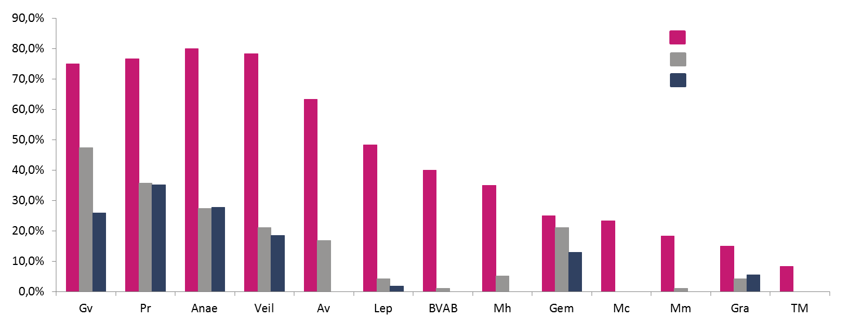
Диагностика БВ: выбор маркеров
Частота выявления некоторых условно-патогенных бактерий в зависимости от доли ЛБ в ОБМ урогенитальных соскобов пациенток
0-20%
20-80%
80-100%
Gv – G. vaginalis, Prev – Prevotella spp, Anae – Anaerococcus spp, Veil – Veilonella spp, Av – A. vaginae, Lept – Leptotrichia amnionii group, BVAB – бактерия BVAB2, Mh – M. hominis, Gem – Gemella spp, Mc – M. curtisii, Mm – M. mulieris, TM7 - Candidatus S. aalborgensis

Slide 7
Gardnerella vaginalis
Первое место по встречаемости
Обратная корреляция с ЛБ по доле в ОБМ
Инициирует образование биоплёнок
Высокие концентрации ассоциированы с высоким видовым разнообразием УПМ в образце
Prevotella species*
Второе место по встречаемости
Инициирует образование биоплёнок
Высокие концентрации ассоциированы с высоким видовым разнообразием УПМ в образце
*Секвенирование образцов, содержащих Prevotella, выявило 5 видов, ни один из которых нельзя назвать доминирующим
Р
А
С
Ч
Ё
Т
БВ
Atopobium vaginae
Высокое содержание коррелирует с высоким содержанием G. vaginalis в образце
Устойчив к метронидазолу
Ассоциирован с рецидивами БВ
Leptotrichia amnionii group
Для двух видов – L. sanguinegens и L. amnionii – показана ассоциация с акушерскими патологиями женщин (преждевременное прерывание беременности, неонатальные инфекции и послеродовой сепсис)
Ассоциированы с негонококковыми уретритами у мужчин
Д
О
Л
И
В
О
Б
М

Slide 8
Диагностика БВ: рецидивы
Развиваются у порядка 50% женщин через 6 месяцев после проведённой антибиотикотерапии
Могут быть связаны с наличием биоплёнок, смешанных вагинальных инфекций или антибиотикорезистентностью отдельных видов УПМ (e.g. A. vaginae и метронидазол)
Устойчивость к метронидазолу также показана для видов рода Mobiluncus (ассоциированы с акушерской патологией)
Marrazzo et al., 2008: Риск рецидивов БВ после лечения выше:
в 2 раза, если выявляется BVAB1
в 9 раз, если выявляется BVAB2
в 3 раз, если выявляется BVAB3

Slide 9
Диагностика БВ: смешанные инфекции
Убеждение, что БВ обычно протекает как самостоятельное заболевание, сегодня должно быть пересмотрено*
Е.В. Липова, Р.С. Хрзаян (2006): У каждой третьей пациентки с БВ были выявлены грибы рода Candida, а у каждой пятой наблюдался манифестный кандидоз
А.А. Олина (2009): Изолированный БВ – только у 1% обследуемых. Сочетание «БВ + кандидоз» - у 10,7% женщин. Грибы рода Candida были выявлены у 32,5% женщин с БВ.
A. Fan et al., 2012: Сочетание «БВ + вульвовагинальный кандидоз» было выявлено у 9,44% женщин
* Т.Н. Бебнева, Т.А. Добрецова «Смешанные вагинальные инфекции: новая идеология», 2016

Slide 10
Диагностика БВ: валидация образца
Необходима для обеспечения контроля качества взятия образца
Необходимость использования не исключается оценкой ОБМ!
Количество бактериальной ДНК
Соотношение ДНК человека и бактериальной ДНК в урогенитальных пробах (N=1200)
Маджента – ДНК человека менее 250 копий в пробе, синие – ДНК человека более 250

Slide 11
Диагностика БВ: выбор маркеров
G. vaginalis / A. vaginae + Leptotrichia a.g. / Prevotella spp.
Должны быть нормированы на ОБМ и ЛБ (!) по критериям:
Определение доли ЛБ в ОБМ
Определение суммарной доли УПМ (по 4 маркёрам) к ОБМ
M. mulieris / M. curtisii + TM7 / BVAB2
Только выявление ДНК – результат «обнаружен/не обнаружен»:
Специфические маркеры дисбиозов, показана высокая корреляция с развитием БВ и формированием рецидивов
Валидация образца:
Минимизация воздействий ошибок преаналитического этапа
Определение грибов рода Candida:
Высокая частота микст-инфекций варианта «БВ + кандидоз»

Slide 12

Бактериальный вагиноз – одна из основных загадок в репродуктивной медицине
G. vaginalis
???
A. vaginae
Candida (?)
Mycoplasma (?)
E. coli (?)
Prevotella spp.
Enterococcus (?)
BVAB
Leptotrichia a.g.
Mobiluncus
TM7
Биофлор – время разгадывать, а не гадать!

